Slide 1
Тенденции развития малого и среднего предпринимательства
Мастер-класс Президента Общероссийской общественной организации малого и среднего предпринимательства
«ОПОРА РОССИИ»
Борисова С.Р.

Slide 2
Посткризисное развитие мировой и российской экономики
Антикризисные меры:
Россия
Страны ЕС
Антикризисные программы
Программа антикризисных мер Правительства РФ на 2009-10 гг.
Общая Европейская программа по восстановлению экономики
Реализация Минэкомразвития России господдержки субъектов МСП– около 20 млрд.руб. в год (500 млн. евро)
Чехия: снижение корпоративного налога.
Франция: Поддержка компаний – 11,4 млрд.евро.
Италия: Ежегодные выплаты в размере 7,5 млрд. евро на поддержку МСП на период с 2008 до 2011 гг.
Великобритания: обеспечение правительственных гарантий по кредитам МСП
Поддержка малого и среднего предпринимательства в рамках антикризисных программ
Освобождение финансовой поддержки от налогообложения
Снижение ставки налога на прибыль с 24% до 20%
Снижение ставки УСН с 15% до 5 %
Разработка механизма рефинансирования портфелей кредитов МСП
Сумма, выделенная в рамках антикризисных программ
Около 3 трлн. руб. (68 млрд. евро)
250 млрд. евро (11 трлн. руб.)

Slide 3
Малый бизнес в России после кризиса
Статистика:
* Статистика по малым и микро предприятиям за 2010 год уточняется

Slide 4
Малый бизнес в России после кризиса
Исследование ОПОРЫ РОССИИ:
Регулярный «Мониторинг состояния малого и среднего бизнеса России в условиях кризиса, 2009 – 2010 гг.»
Противоправные действия со стороны правоохранительных органов
Кадровая проблема
Административное давление
Спад спроса на продукцию
Дефицит финансов
Повышение тарифов
Увеличение доступности финансовых ресурсов
Облегчение процесса поиска недвижимости

Slide 5
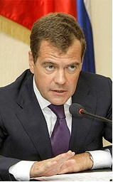
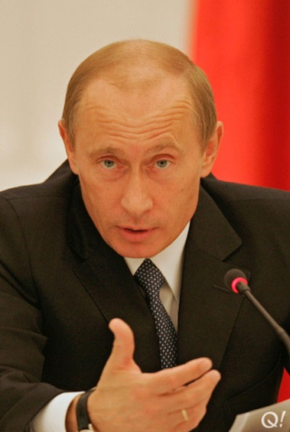
Малый бизнес в России после кризиса
Правительственный прогноз выхода из кризиса:
«К 2020 году 60 – 70 процентов активного населения страны должны заниматься предпринимательской деятельностью».
Медведев Д.А.
«Я думаю, что в 2012 году мы полностью восстановим объемы нашего валового внутреннего продукта. И тогда можно будет говорить о том, что мы кризис преодолели. Сейчас мы находимся в тренде выхода из кризиса».
Путин В.В.

Slide 6
Основные проблемы малого и среднего бизнеса
Кадры
Налоги
Имущественные вопросы
Рост тарифов

Slide 7
ОПОРА РОССИИ – профессиональный лоббист интересов малого бизнеса
Структура организации:
ОПОРА РОССИИ
Объединение предпринимательских организаций России «ОПОРА»
Общероссийская общественная
организация малого и среднего предпринимательства «ОПОРА РОССИИ»
Объединение предпринимательских организаций работодателей малого и среднего бизнеса «ОПОРА МСБ»
125 отраслевых союзов и ассоциаций
42 региональные организации
81 региональное отделение
254 местных отделения
370 000 предпринимателей

Slide 8
ОПОРА РОССИИ – профессиональный лоббист интересов малого бизнеса
Направления деятельности:
Консультации с органами власти,
экспертиза законодательных актов
Продвижение интересов МСП в регионах
Аналитическая работа: исследования, опросы
Защита прав предпринимателей
Международная деятельность

Slide 9
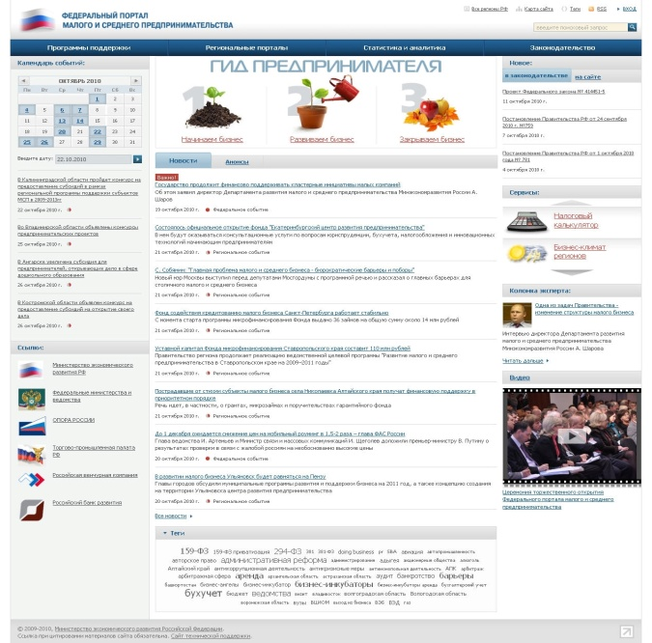
ОПОРА РОССИИ – профессиональный лоббист интересов малого бизнеса
Система информирования предпринимателей:
Портал «ОПОРА РОССИИ»
www.opora.ru
Портал «ОПОРА-КРЕДИТ»
www.opora-credit.ru
Федеральный портал МСП
www.smb.economy.gov.ru
• Программы господдержки инноваций
• Кредитование инновационных проектов
• Изменения в законодательстве

Slide 10
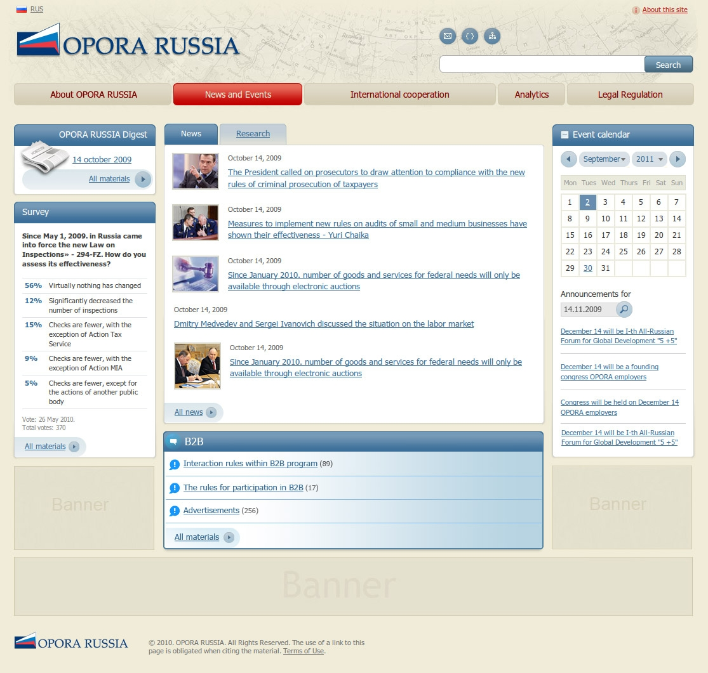
ОПОРА РОССИИ – профессиональный лоббист интересов малого бизнеса
Система информирования предпринимателей:
Английская версия портала
«ОПОРЫ РОССИИ»
для иностранных пользователей
www.en.opora.ru

Slide 11
Меры государственной политики
«10 тезисов Д.А.Медведева»
(Ближайшие планы по поддержке МСП)
Механизм снижения ставки стразовых взносов в 2012 году
Механизм рассмотрения жалоб на действие или бездействие государственных органов, которые содержат обвинения в коррупции
Устранение избыточного влияния государственных компаний на инвестиционный климат
Обеспечение миноритарным акционерам публичных компаний доступ к информации о деятельности этих компаний и возможности влияния на их эффективность
Создание Российского фонда прямых инвестиций
Сужение сферу компетенции комиссий, осуществляющей контроль за компаниями с иностранный капиталом в стратегических секторах российской экономики
Повышение качества работы таможни, обслуживания в аэропортах, процедурах регистрации, выдачи виз, разрешений на работу
Создание мобильной приемной Президента РФ
Введение в федеральных округах института инвестиционного уполномоченного, в задачи которого войдёт оказание содействия компаниям в реализации частных инвестиционных проектов
Отмена ведомственных актов, необоснованно затрудняющих ведение предпринимательской и инвестиционной деятельности

Slide 12
Меры государственной политики
Роль Минэкономразвития России.
Оценка регулирующего воздействия:
Минэкономразвития России наделено полномочиями по осуществлению экспертизы нормативных правовых актов ФОИВ в целях выявления в них положений, необоснованно затрудняющих ведение предпринимательской и инвестиционной деятельности
Департамент оценки регулирующего воздействия Минэкономразвития
России
Заключение
Минэкономразвития
России с учетом
мнения МСП
Нормативно-правовой акт

Slide 13
Меры государственной политики
Финансирования МСП:
Финансирование в рамках Государственной программы поддержки малого и среднего предпринимательства
Млрд. руб.

Slide 14
Меры государственной политики
Проблемы реализации 159-ФЗ:
Что делать?
1. ПЛОЩАДЬ ПОМЕЩЕНИЯ:
Алтай - 250 кв.м., Чукотский АО – 100 кв.м.
НО!
Ульяновск - 5000 кв.м.
Москва пошла на встречу – 300 кв.м
Отменить ограничения по площади.
Рассрочка платежей –
3-5 лет
2. В ПЕРЕЧНИ ИМУЩЕСТВА для МСП попали помещения ДЭЗов, мировых судей, заводов
Ревизия Перечней прокуратурой
Создаваемые ГУПами и МУПами помещения разрешить выкупать
3. НЕЛЬЗЯ ВЫКУПАТЬ имущество ГУПов и МУПов
3. НДС – Льгота только с 1 апреля
Перерасчет стоимости выкупившим до 1 апреля
Право оценки предоставить арендаторам
4. ОЦЕНКА ИМУЩЕСТВА – в 10 раз дороже

Slide 15
Тенденции в развитии МСП на перспективу до 2020 года
Диверсификация МСП. Динамика роста занятости в МСП по отраслям.
(Прогноз до 2020 года)
Отрасль | Доля к 2020
Наука и научное обслуживание | 10 %
Обрабатывающие производства | 10 %
Гостиницы и рестораны | 11,3%
Здравоохранение и соцуслуги | 12,2 %
Недвижимость | 3,7 %
Оптовая и розничная торговля | 18,3%
Строительство | 9,5 %
Иное | 25,%
МСП в целом | 100 %
Годы

Slide 16
Тенденции в развитии МСП на перспективу до 2020 года
Диверсификация МСП. Темпы роста занятости в МСП по отраслям.
(Прогноз до 2020 года)
Здравоохранение и социальные услуги – рост в 18 раз
Гостиницы и рестораны –
рост в 8 раз
Малое предпринимательство в целом – рост в 3,5 раза
Оптовая и розничная торговля – рост в 2 раза

Slide 17
Тенденции в развитии МСП на перспективу до 2020 года
Развитие инноваций
Таланты и идеи
Условия спроса
Технологическая инфраструктура и кластеры
Инновационный потенциал компании
Институты и эффективность государственного управления
Коммерциализация
Обучение инновационному предпринимательству
Кафедры, обучающие инновационному предпринимательств у
МГТУ им. Н.Э.Баумана
НИТУ «МИСиС»
ГУ-ВШЭ

Slide 18
Тенденции в развитии МСП на перспективу до 2020 года
Форсайт-проект ОПОРЫ РОССИИ
«Малый и средний бизнес 2020-2040»
Какие необходимо
предпринять шаги для
реализации позитивного
сценария?
Как будет развиваться
малый и средний бизнес?
Какие варианты сценариев
развития возможны
и вероятны?
Аналитический этап,
начало формирования
«собственной позиции»
МСП
Формирование общей дорожной карты и презентация результатов
проекта
Формирование отраслевых и региональных дорожных карт по развитию МСП

Slide 19
Инновационная платформа
Гильдия инновационных предпринимателей:
Привлечение и отбор инновационных проектов
Обеспечение консультационной поддержки
проектов
Осуществление менторства по проектам
Комиссия по
Модернизации
Система управления интеллектуальной
собственностью
ГИЛЬДИЯ
ИННОВАЦИОННЫХ
ПРЕДПРИНИМАТЕЛЕЙ
Разработка предложений по развитию
инновационной политики и проекта Сколково
Инновационный
Центр СКОЛКОВО
Формирование и стимулирование спроса
со стороны крупного бизнеса
Разработка предложений по развитию МСП
Подготовка и обучение инновационных
менеджеров

Slide 20
Инновационная платформа
Критерии отбора инновационных проектов:
ПРОЕКТЫ
ОПОРА РОССИИ
ГИЛЬДИЯ ИННОВАЦИОННЫХ ПРЕДПРИНИМАТЕЛЕЙ
Региональные
отделения
Комитеты и комиссии
Отраслевые союзы
Зарубежные партнёры
Обращения ЮЛ и ФЛ
КРИТЕРИИ ОЦЕНКИ ПРОЕКТА
Наличие интеллектуальной собственности и патентов
Преимущества по отношению к существующим аналогам
Соответствие целям государства
Рынок сбыта и рентабельность

Slide 21
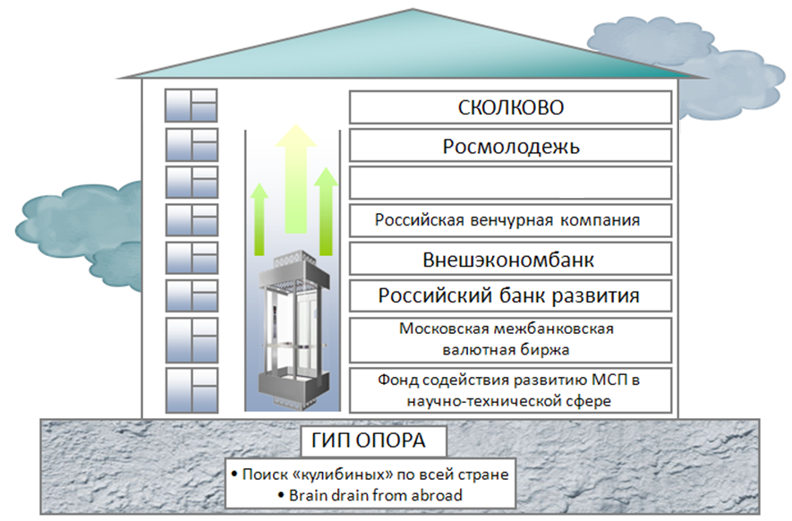
Инновационная платформа
Инновационный лифт:
РОСНАНО

Slide 22
Инновационная платформа
Проекты ОПОРЫ РОССИИ
ОПОРА
КРЕДИТ
ОПОРА
ИНТЕРНЭШНЛ
ОПОРА
ДРУЖБА
ОПОРА
КАДРЫ
ОПОРА
IT
ОПОРА
ВЕНЧУР

Slide 23
Проекты ОПОРЫ РОССИИ
ОПОРА-КРЕДИТ
Информация по программам кредитования МСП
Он-лайн заявка на кредит
Консультации экспертов
Информация по лизинговым программам
Он-лайн конференции

Slide 24
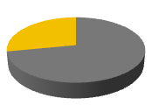
Проекты ОПОРЫ РОССИИ
ОПОРА-IT:
Увеличение производительности
труда
Повышение
конкурентоспособности
через освоение новых технологий
ЦЕЛИ:
Увеличение доли МСП,
занятого в IT-сфере
Создание условий для новых рынков
и видов бизнеса в IT
Содействие развитию и внедрению
электронного правительства
Легализация самозанятости
в сфере IT
Освоение передовых в мировой
экономике видов бизнеса
Рост доли малого бизнеса в ВВП

Slide 25
Проекты ОПОРЫ РОССИИ
ОПОРА-ДРУЖБА:
• борьба за креативный класс
• проект «ОПОРА-ДРУЖБА»:
исследование
«Миграция как фактор
развития малого и
среднего бизнеса и экономики России
взаимодействие с ФМС России
- информационный проект «Новатор центр»

Slide 26
Проекты ОПОРЫ РОССИИ
ОПОРА-ИНТЕРНЭЙШНЛ:
Основные цели:
Организация взаимодействия представителей российского и зарубежного малого и среднего предпринимательства;
Содействие развитию экономических связей между регионами России и зарубежными странами;
Содействие выходу российского и зарубежного малого и среднего предпринимательства на международный рынок.

Slide 27
Интернационализация МСП
Партнеры ОПОРЫ РОССИИ
UNICE
OECD
BUSINSSEUROPE
OSEC (Швейцария)
FFE (Финляндия)
CGPME (Франция)
Russian-German Chamber
of Foreign Trade
SARIO (Словакия)
ASECAM (Испания)
Центр предпринимательства
США-Россия
CONFAPI (Италия)
CECC (Китай)
FICCI (Индия)
SBF (Сингапур)
KFSB (Корея)
FSB (Великобритания)
NFIB (США)

Slide 28
Интернационализация МСП
Экспорт
Импорт
МСП
Прямые иностранные инвестиции
Иностранный партнер
Международная субконтрактация
Международное технологическое
сотрудничество

Slide 29
Интернационализация МСП
Глобальная
федерация советов по
конкурентоспособности
ОПОРА РОССИИ
Организация
экономического
сотрудничества
и развития
Азиатско-
Тихоокеанское экономическое сотрудничество
Всемирная
таможенная
организация

